Slide 1
ROS2 온라인 스터디
Log
CLI
IPC
QoS
발표자 : 하범수

Slide 2
Log

Slide 3
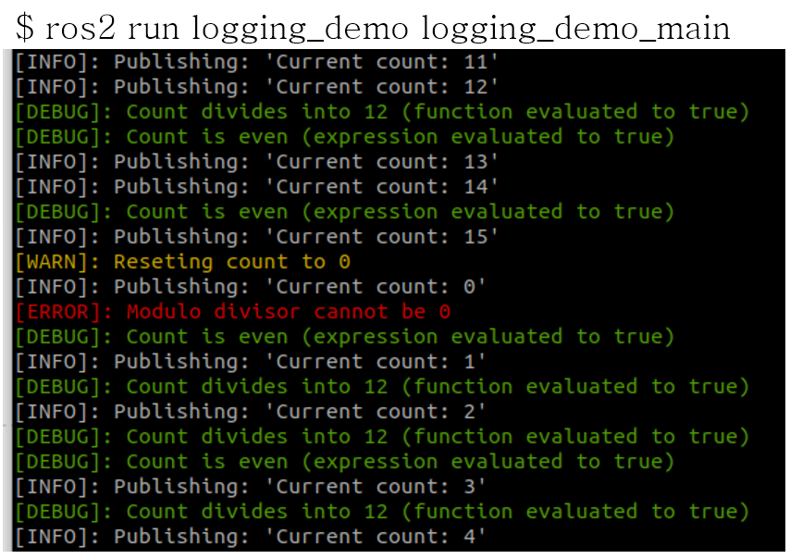
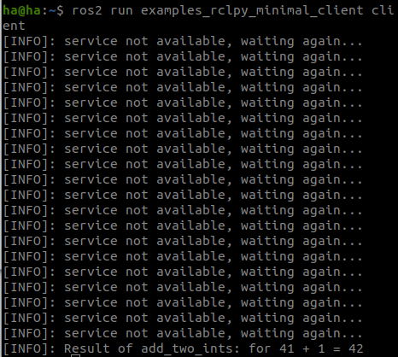
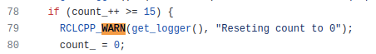
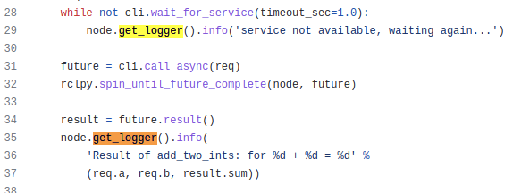
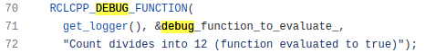
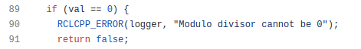
Log
로그(Log)는 프로그램을 개발하는 과정에서 개발자가 프로그램을 검토하기위한 간단한 디버깅툴
c++
python

Slide 4
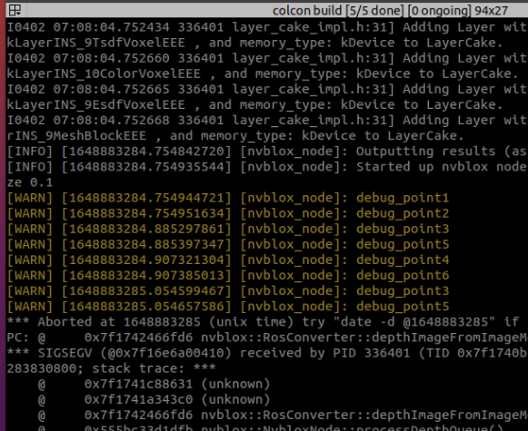
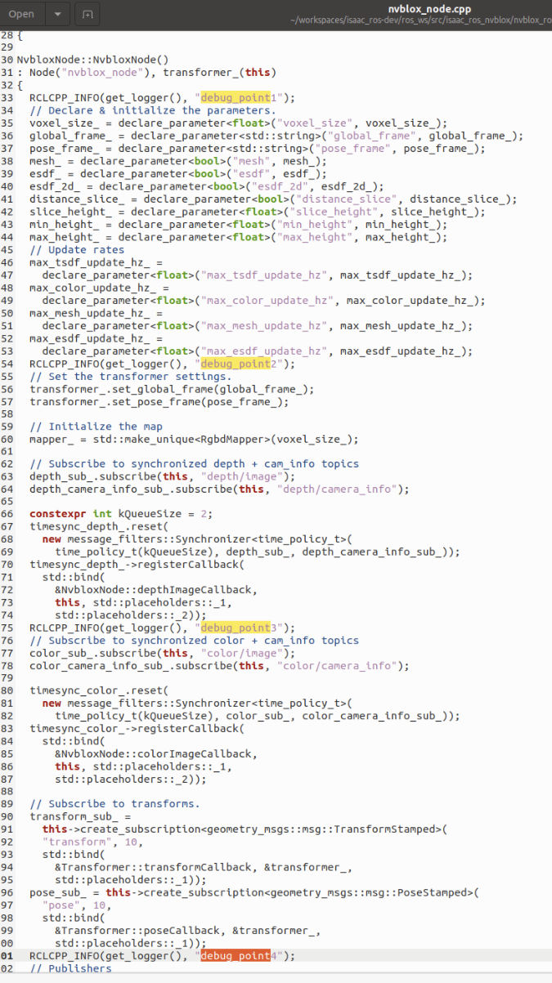
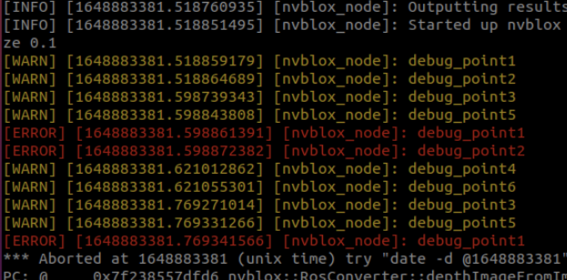
Log 활용 예시
nvblox_node 실행중 에러발생 및 종료
노드 파일내부에서 로그출력부를 넣어서 노드 내부 구문 실행 순서 추적
에러/종료 지점 추적
급한대로 단순한 디버깅 툴로도 사용 가능

Slide 5
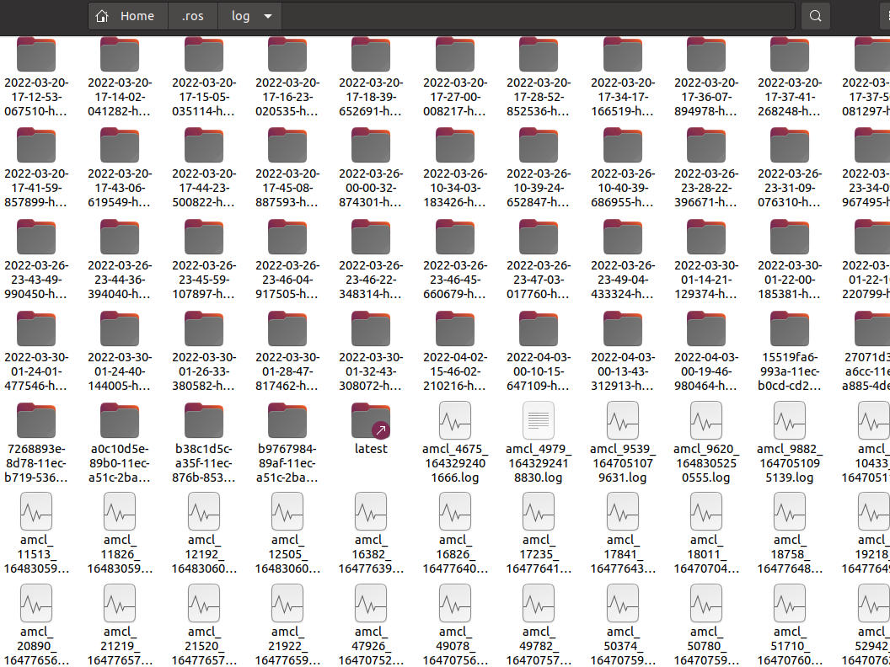
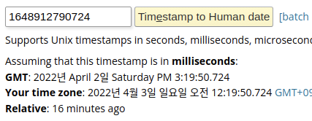
Log 기본 경로
~/.ros/log/ 에 로그 저장
launch 로그
연-월-일-시-분-초-...-사용자.../launch.log
2022-04-03-00-19-46-980...-ha-… / launch.log
node 로그
노드이름_pid_세계협정시간.log
robot_state_publisher_9116_1648912790724.log
21장의 System Clock, UTC, 협정 세계시
변환 사이트 : https://www.epochconverter.com/

Slide 6
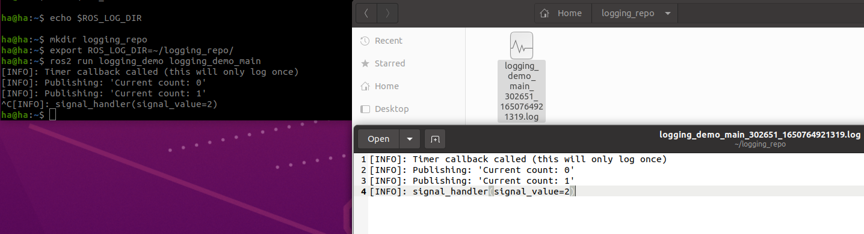
Log 경로 변경

Slide 7
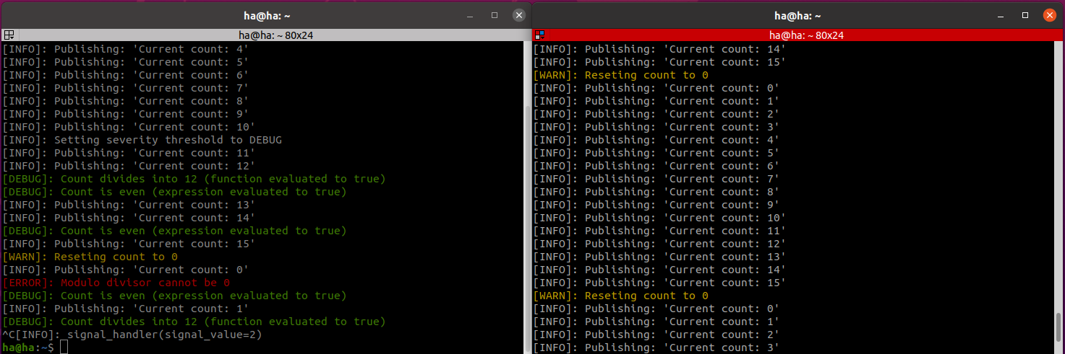
Log level configuration
Externally - 특정 노드의 로그 레벨을 런타임에서 변경하는 기능으로 아직 ROS2(~galactic)에 공식적으로 지원하지는 않음
Command line – 노드를 실행할 때 지정도 가능 ex) ros2 run logging_demo logging_demo_main --ros=args --log-level debug
ros2 run logging_demo logging_demo_main
ros2 service call /config_logger logging_demo/srv/ConfigLogger "{logger_name: 'logger_usage_demo', level: INFO}“
ros2 service call /config_logger logging_demo/srv/ConfigLogger "{logger_name: 'rcl', level: DEBUG}"

Slide 8
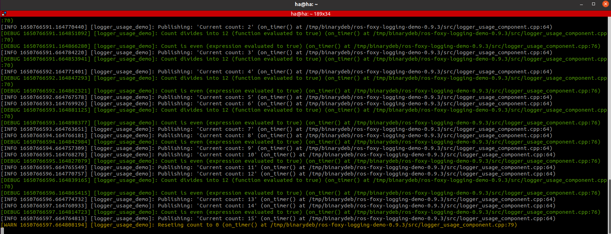
Log 그 외
로그 형식 설정 가능

Slide 9
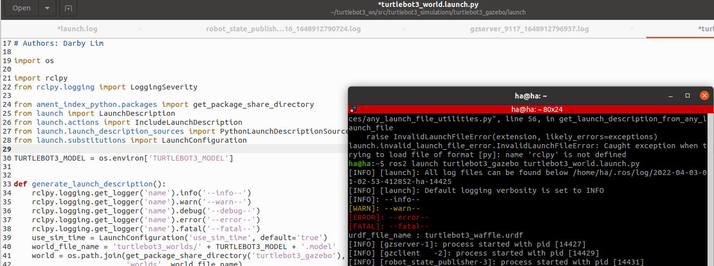
Log 런치파일

Slide 10
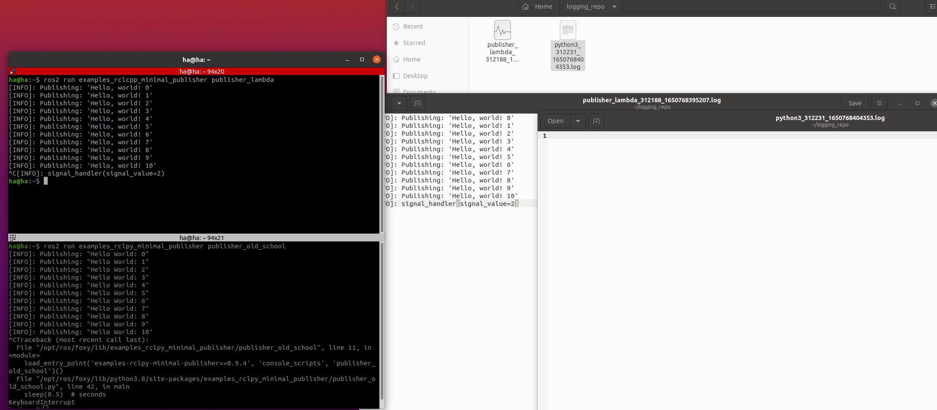
Log 이슈
노드 실행후, ctrl+C 로 종료
rclcpp 로그파일의 경우 정상적으로 생성되나
rclpy 로그파일의 경우 정상적으로 생성되지 않음(정상적이지 않은 노드의 종료로 인한 문제?)

Slide 11
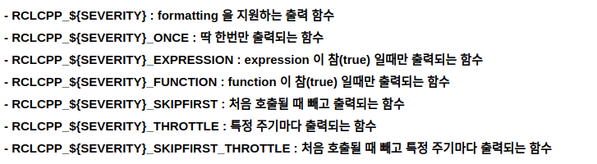
Log 추가 자료
https://docs.ros2.org/foxy/api/rclcpp/logging_8hpp.html
https://docs.ros2.org/foxy/api/rclpy/api/logging.html
좋은 개발자는 사용자가 노드를 실행하였을때 가장 먼저 만나는 것이 로그임을 명심하면서 그들에게 필요한 로그를 코드에 꼭 포함시켜 주어야 한다

Slide 12
CLI

Slide 13
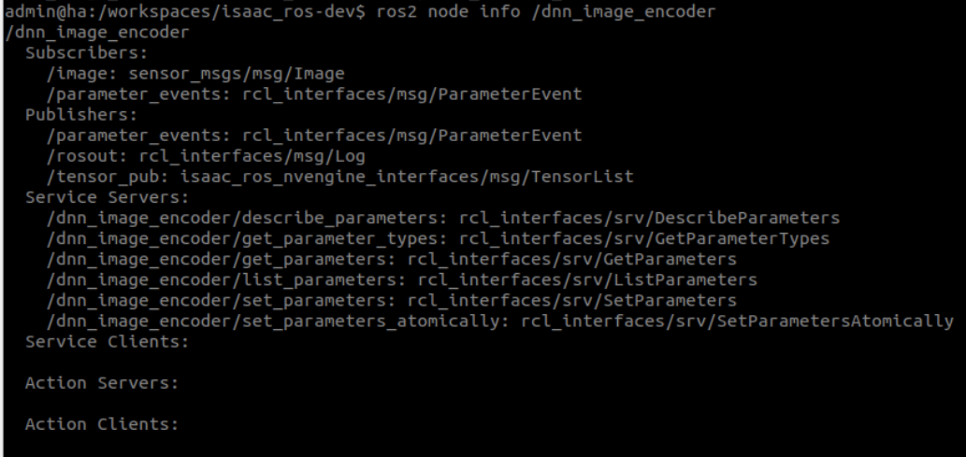
CLI
command line interface

Slide 14
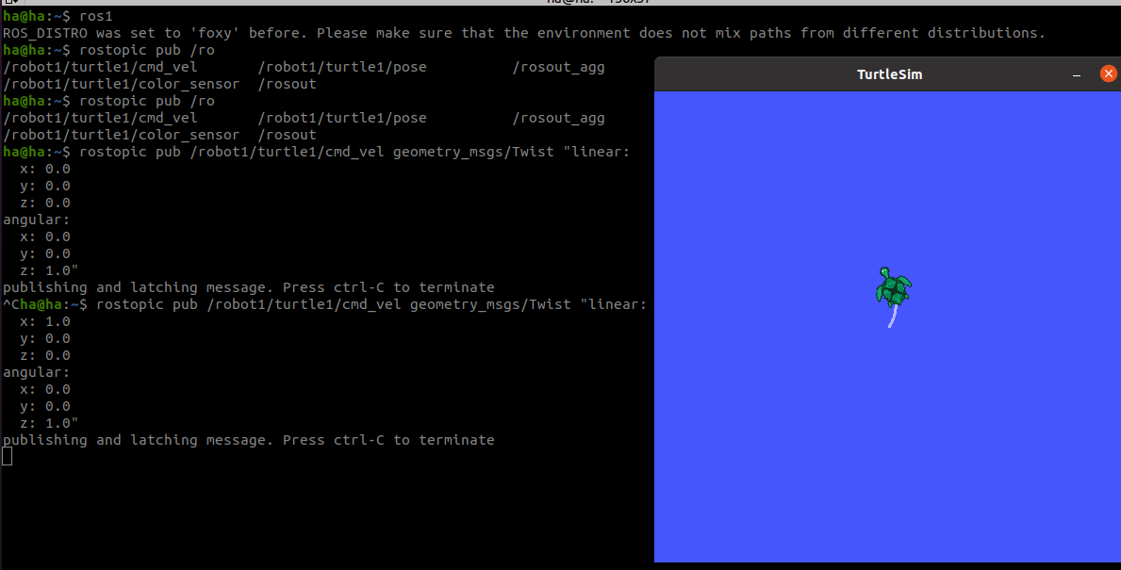
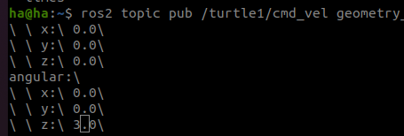
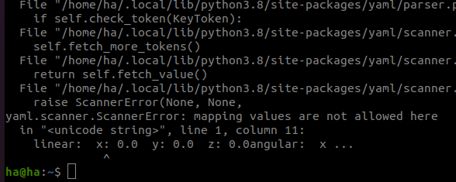
CLI example – topic pub
ros1 cli 에서 topic pub ‘tab’ 키를 이용한 자동완성
ros2 cli 에서 topic pub ‘tab’ 키를 이용한 자동완성
Notes:
ros 뿐만은 아니지만 tab을 이용한 자동완성을 많이 사용합니다
ros에서 토픽을 발행할경우 여러 토픽 타입이나 내용을 어느정도 형식을 맞추어야해서 tab키가 많은 도움이 되었습니다 ros1에서는
처음 ros2를 사용할때 매우 당혹스러웠던 부분입니다.
간단히 시엠디벨 의 토픽을 퍼블리싱한다했을때

Slide 15
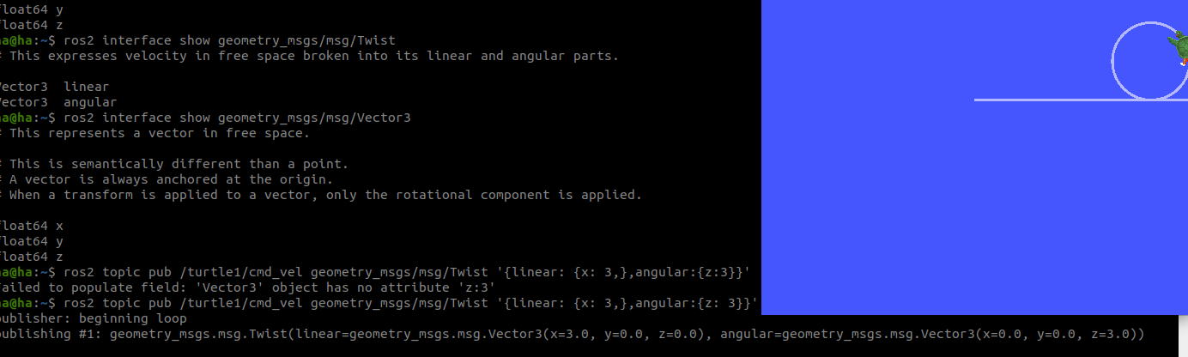
CLI example – topic pub
ros2 cli 에서 topic pub ‘tab’ 키를 이용한 자동완성
“{attribute1: {attribute11: {attribute 111: value}, ..}”
$ ros2 topic pub /turtle1/cmd_vel geometry_msgs/msg/Twist "{linear: {x: 3}, angular: {z: 3}}}"
‘:’ 와 ‘value’ 사이 띄어쓰기
Notes:
ros2 에서 cli 로 토픽을발행할경우 메시지의 내용은 다음과 같은 형식을 따라야합니다
큰 따옴포 안에 중괄호와 콜론을 이용합니다
따로 값을 할당하지 않는 속성의 경우 타이핑하지 않아도 됩니다.

Slide 16
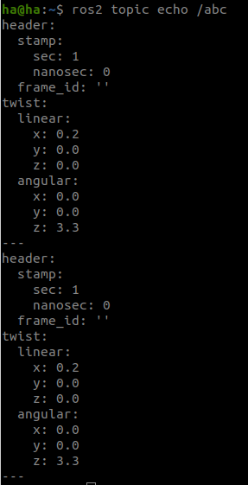
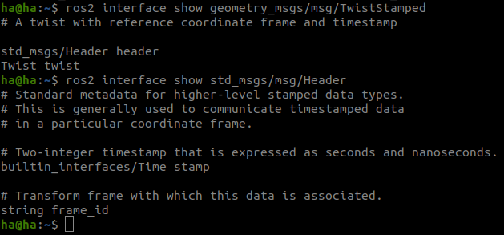
CLI example – topic pub
“{attribute1: {attribute11: {attribute 111: value}, ..}”
$ ros2 topic pub /abc geometry_msgs/msg/TwistStamped "{header: {stamp: {sec: 1}}, twist: {linear: {x: 0.2}, angular: {z: 3.3}}}“
ros2 interface show geometry_msgs/msg/TwistStamped 를 통한 메시지 구성 확인

Slide 17
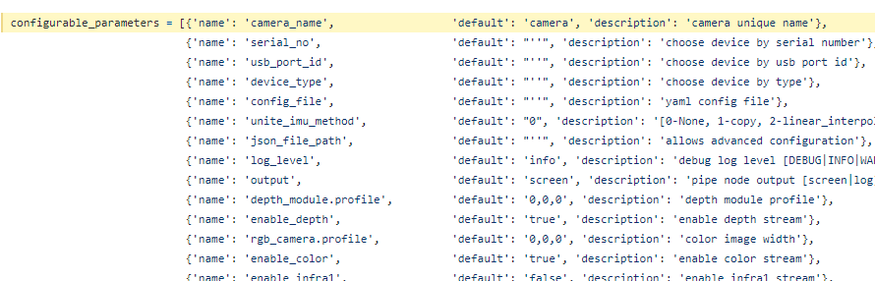
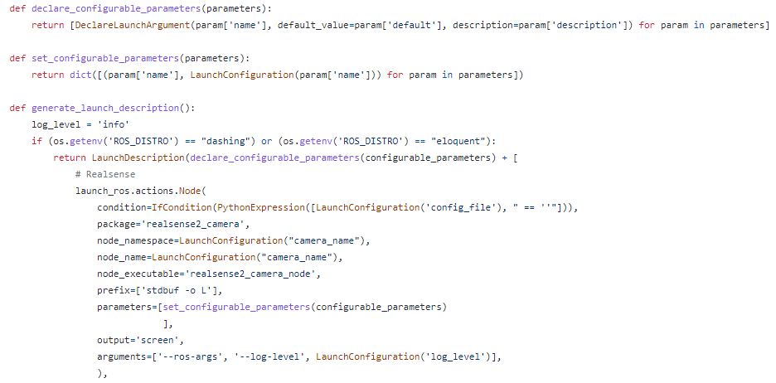
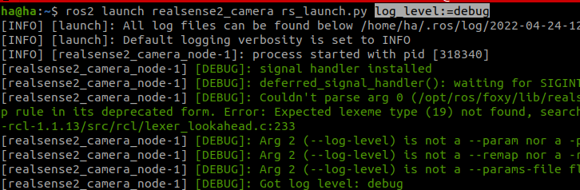
CLI 명령에서 ROS arguments 사용 예시
https://github.com/IntelRealSense/realsense-ros/blob/ros2-beta/realsense2_camera/launch/rs_launch.py
Notes:
저희 교재의 경우 349 페이지나 470페이지의 경우 ros2 run을 할때 알규먼트를 넣는 형태의 예제를 보여주고있습니다. 다만 아쉬웠던게 둘 다 ros2 run 의 경우만 있어서 아쉬웠습니다.
ros를 사용하다보면 rosrun으로 단일 노드만 실행하는 경우보다는 launch로 여러 노드를 한번에 실행하는 경우가 더 많을거 같아 ros2 launch 할때 실행인자를 넣는 형태를 찾아보았습니다
리얼센스투 카메라 패키지의 런치파일이 이러한 형태를 취하고있었습니다
컨피겨러블 파라미터의 로그 레벨은 디폴트값이 인포인데
ros2 런치할때 디버그로 지정을 해주니 해당 인자가 반영되어 로그 레벨이 디버그로 맞추어져서 실행되는 모습입니다.

Slide 18
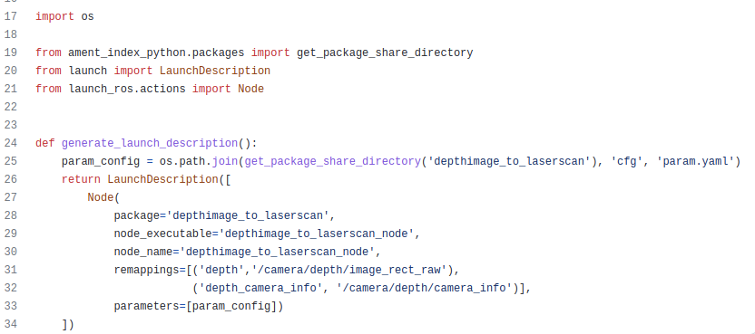
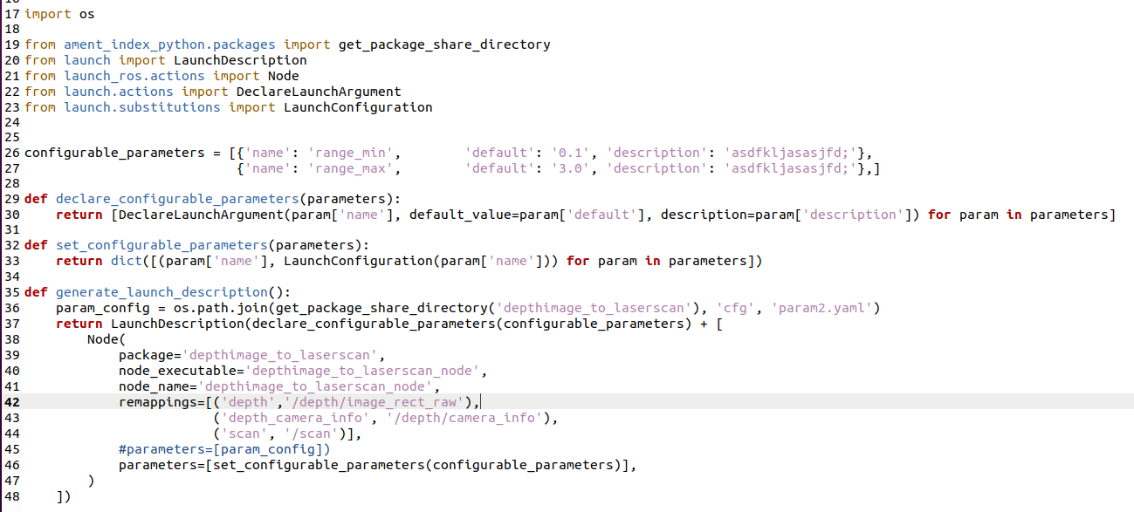
CLI 명령에서 ROS arguments 사용 예시
파라미터값 변경
https://github.com/IntelRealSense/realsense-ros/blob/ros2-beta/realsense2_camera/launch/rs_launch.py 참고하여 https://github.com/ros-perception/depthimage_to_laserscan/blob/foxy-devel/launch/depthimage_to_laserscan-launch.py 파일 수정
Notes:
다음으로 뎁스이미지 토픽을 구독하여 2d 라이다 토픽을 발행해주는 뎁스이미지 투 레이저 스캔 이라는 패키지가 있습니다
해당 패키지의 런치파일을 앞의 리얼센스를 참고하여 런치시 파라미터값을 지정할수있도록 수정한 것입니다.

Slide 19
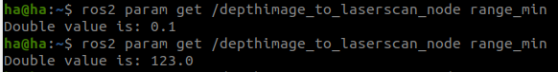
CLI 명령에서 ROS arguments 사용 예시
파라미터값 변경
https://github.com/IntelRealSense/realsense-ros/blob/ros2-beta/realsense2_camera/launch/rs_launch.py 참고하여 https://github.com/ros-perception/depthimage_to_laserscan/blob/foxy-devel/launch/depthimage_to_laserscan-launch.py 파일 수정

Slide 20
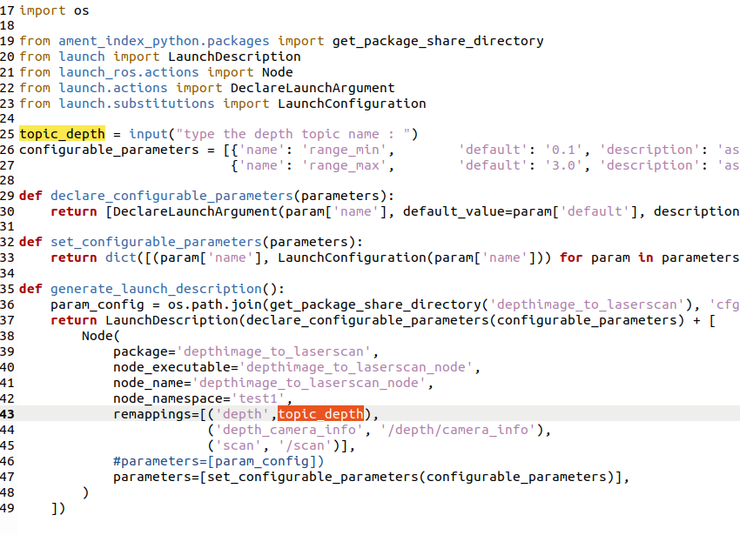
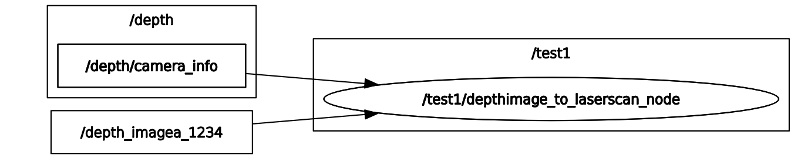
CLI 명령에서 ROS arguments 사용 예시
간단하게 topic 리매핑
다른
다른 방법 : https://answers.ros.org/question/376816/how-to-pass-command-line-arguments-to-a-launch-file/
Notes:
조금만 추가하고 변경하면 토픽 이름이나 노드이름도 컨피겨러블 파라미터에 담에서 편하게 지정 가능합니다.
352쪽의 파이썬 인자추가 부분 참고해도 될듯

Slide 21
IPC

Slide 22
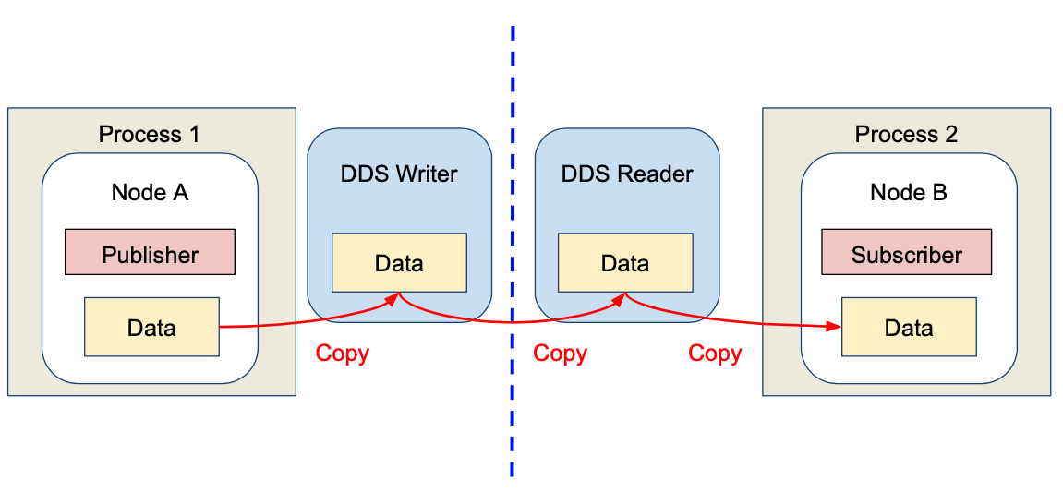
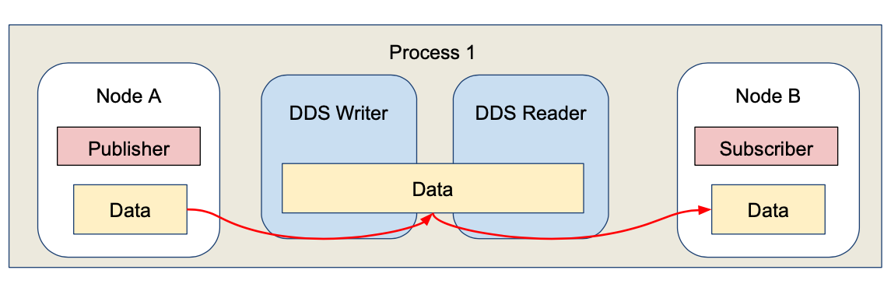
IPC (Intra-process communication)
단일 컴퓨팅 시스템에서 복수개의 노드를 실행시킬때 데이터 통신을 위한 작업으로 인한 전체적인 성능 저하와 메모리 사용량 증가
이를 해결하기 위하여 복수개의 노드를 단일 프로세스에서 동작되도록 하여 고정된 메모리 공간에 접근하여 메모리 복사가 이루어지지않아 성능 저하와 메모리 사용량 증가를 방지
성능평가 참고자료 : https://design.ros2.org/articles/intraprocess_communications.html

Slide 23
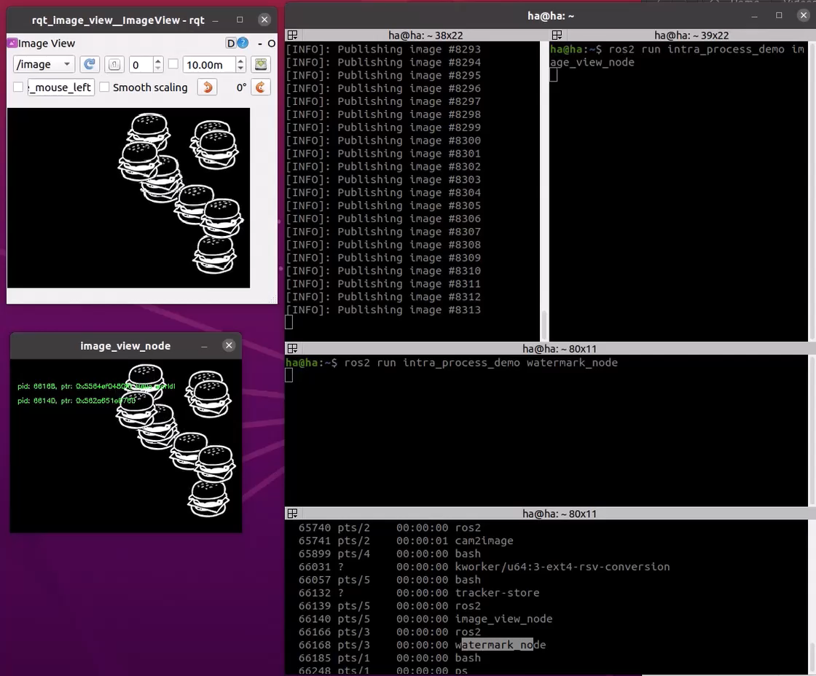
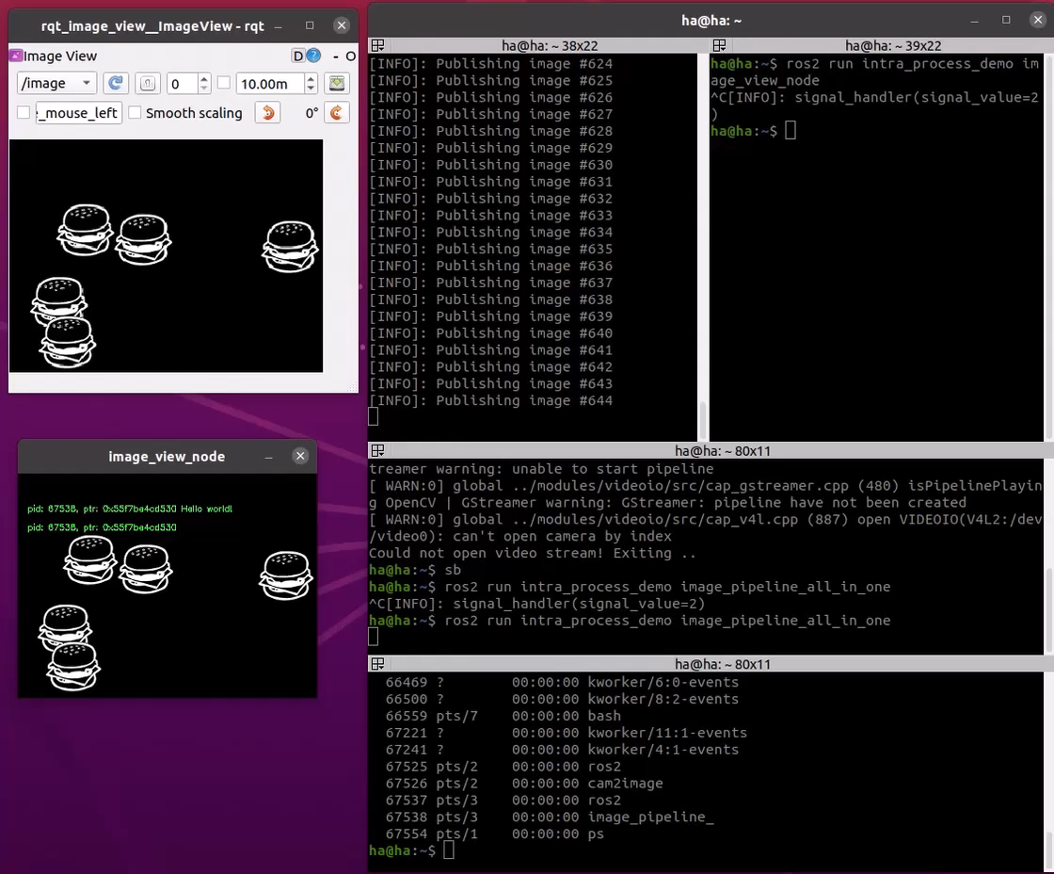
IPC 사용 예시
https://github.com/ros2/demos/tree/master/intra_process_demo 파일 수정
개별
IPC
Notes:
492페이지의
이미지 토픽에 cv 라이브러리를 이용하여 텍스트를 추가하여 이미지를 발행하는 이미지 파이프라인 데모를 실행시켰으며
이미지 토픽을 위하여 192 페이지의 이미지 툴 패키지의 캠투이미지의 버거 모델을 사용하였습니다.
좌측은 개별로 이미지에 텍스트를 추가하는 노드와, 이미지를 디스플레잉하는 노드를 각각의 프로세스에서 실행한 모습이고
우측은 텍스트 추가 노드와 디스플레잉 노드를 ipc를 이용하여 하나의 프로세스에서 실행한 형태입니다
실행중 프로세스를 확인하였을때 좌측은 이미지 뷰 노드와, 워터마크 노드가 있으며, 우측은 이미지 파이프라인 하나의 프로세스만 실행중임을 확인할수있습니다

Slide 24
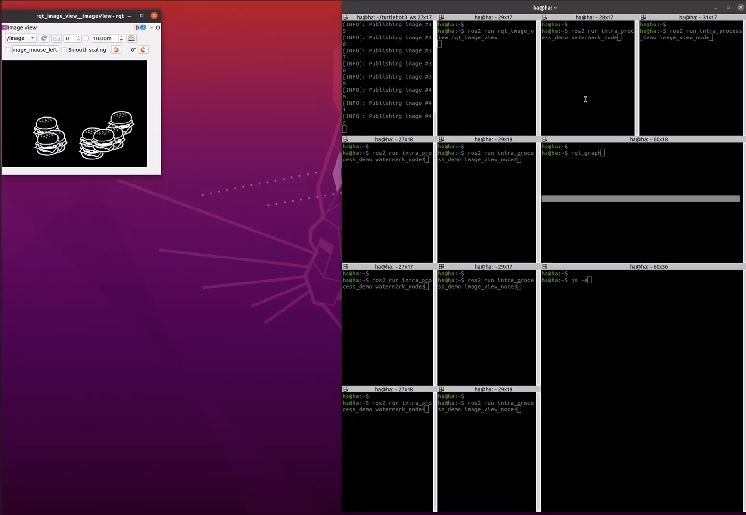
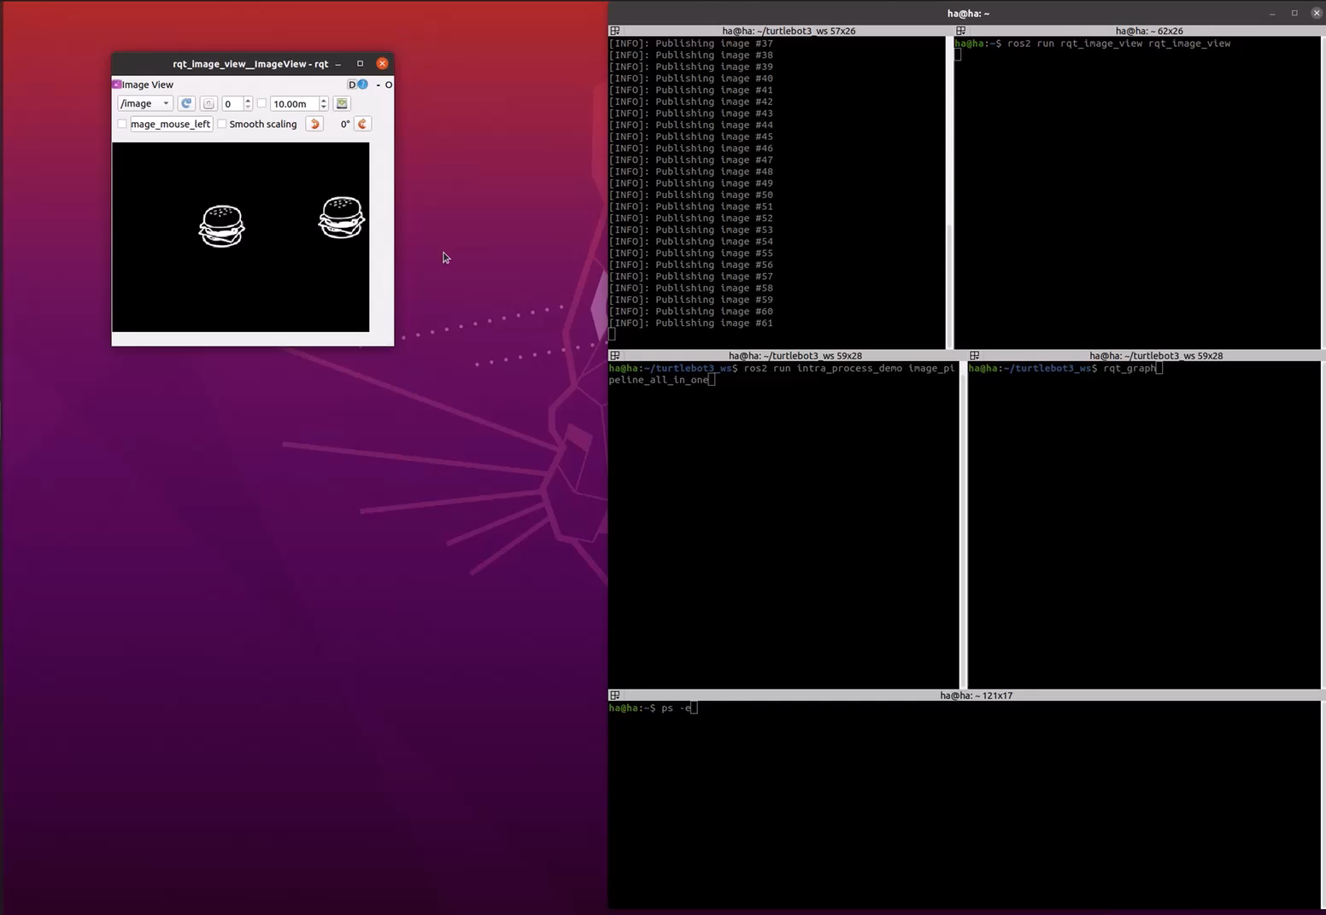
IPC 사용 예시
https://github.com/ros2/demos/tree/master/intra_process_demo 파일 수정
개별
IPC
Notes:
앞서 기본 예제의 경우 워터마크 노드와 뷰노드 하나씩 실행하는 형태였으나
한번 재미삼아 워터마크 노드와 뷰노드를 늘려보았습니다

Slide 25
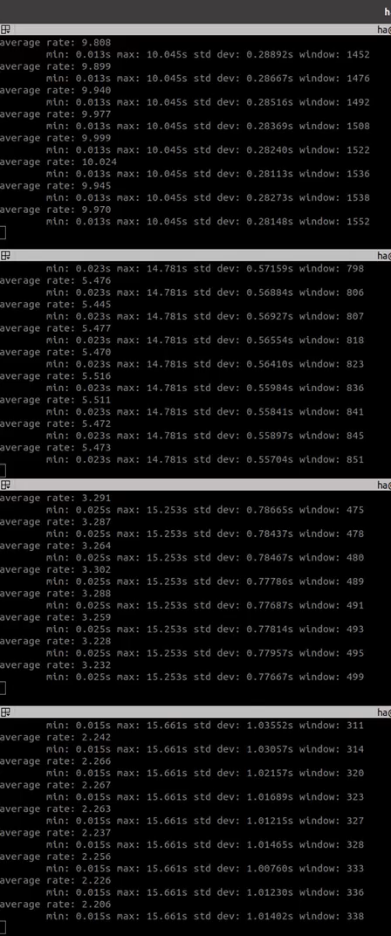
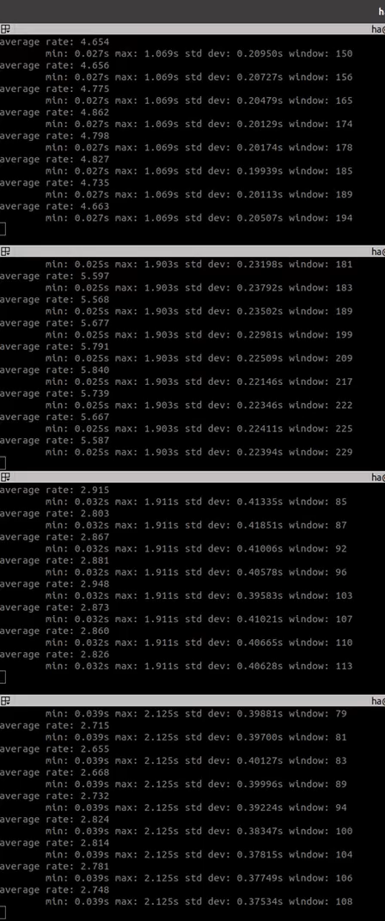
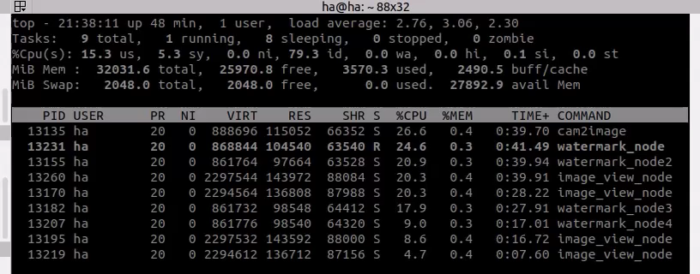
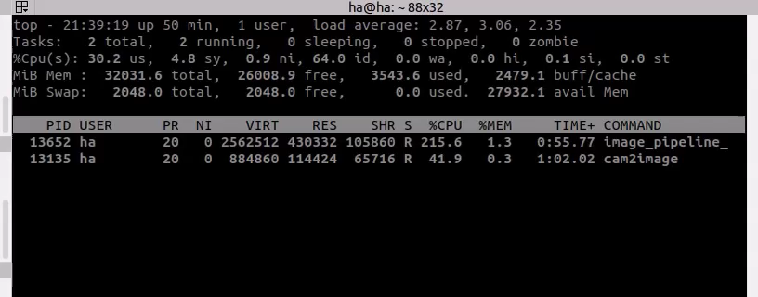
IPC 사용 성능 평가
cam2image : 이미지 퍼블리싱 watermark_node : cam2image가 퍼블리싱 하는 이미지에 워터마크를 추가한 이미지 퍼블리싱 watermark_node2 : watermark_node가 퍼블리싱 하는 이미지에 워터마크를 추가한 이미지 퍼블리싱 watermark_node3 : watermark_node2가 퍼블리싱 하는 이미지에 워터마크를 추가한 이미지 퍼블리싱 watermark_node4 : watermark_node3이 퍼블리싱 하는 이미지에 워터마크를 추가한 이미지 퍼블리싱 image_view_node : watermark_node가 퍼블리싱 하는 이미지를 출력 image_view_node : watermark_node2가 퍼블리싱 하는 이미지를 출력 image_view_node : watermark_node3이 퍼블리싱 하는 이미지를 출력 image_view_node : watermark_node4가 퍼블리싱 하는 이미지를 출력
image_pipeline_ : watermark... 과 image_view... 를 모두 실행
ros2 run image_tools cam2image --ros-args -p burger_mode:=true -p width:=10000 -p hight:=10000 로 이미지의 크기를 늘려 사용 리소스 증가시킴
top 를 이용하여 CPU, MEM 사용량 측정 – CPU 사용량은 차이가 없으나, MEM 사용량은 차이를 보임
topic hz 를 통해 레이턴시 측정 – IPC 사용시 더 높은 hz를 보임
개별
IPC
Notes:
이렇게 까지만 하면 ipc가 너무 여러개의 노드를 한번에 실행시키는 모습으로밖에 보여지지 않아서
앞서 ipc설명에 나왔던 단일 프로세스에서 데이터 복사를 최소화함으로 메모리 사용과 성능 향상의 이점을 확인해보려 했습니다
앞부분의 ipc 사용예시에서 이미지 파일의 크기를 늘려 성능을 평가해보았습니다
이미지툴의 캠투이미지 의 버거모델의 이미지 크기를 늘려 사용 리소스를 증가시킨후 사용하였습니다
성능 평가는 top를 이용하였는데 cpu 사용량은 차이가 없으나, 메모리 사용량은 차이를 보였습니다.
동일하게 버거 이미지를 퍼블리싱하는 캠투 이미지를 제외하고 메모리 사용량이 2.8% 와 1.3%로 2배 이상의 차이를 보였으며
이미지 토픽의 헤르츠를 보았을때 가장 마지막에 퍼블리싱되는 이미지가 20% 정도의 더 높은 헤르츠를 보이고있습니다.
라는 결론을 냈던거 같은데 다시 보니 이미지 토픽의 헤르츠는 같은 토픽이여도 개별부분이 우세한 토픽이있고, ipc 부분이 우세한 토픽이 있습니다
메모리의 경우 프로세스간 복사가 줄어들어 성능이 향상되었으나, 여러개의 노드들을 여러개의 프로세스에서 실행하는것과 하나의 프로세스에서만 실행하는 부분에서 성능이 무엇이 더 좋다고 확실히 말하기는 어려운거 같습니다.

Slide 26
QoS

Slide 27
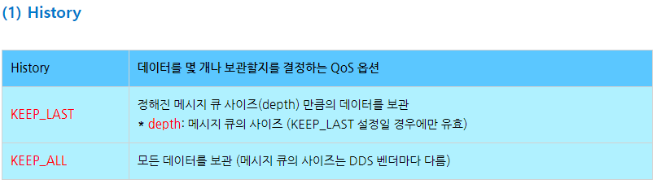
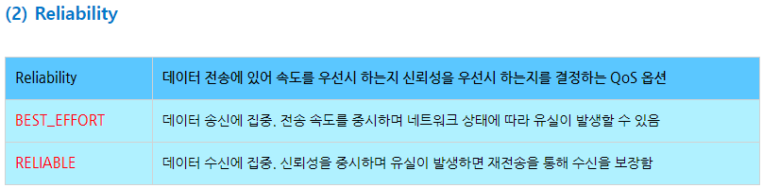
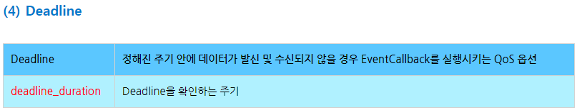
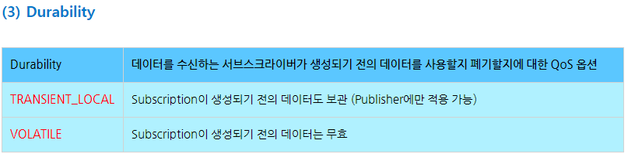
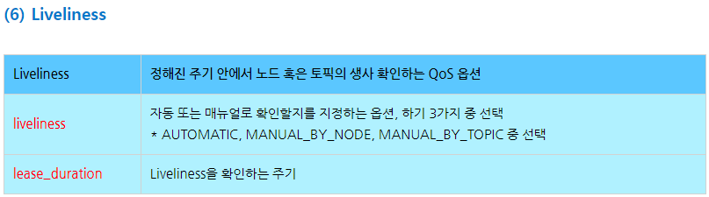
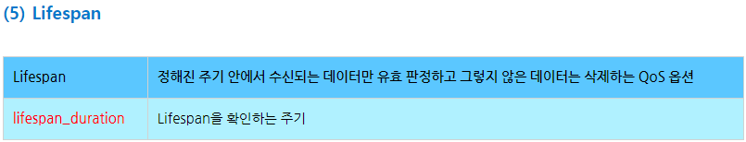
QoS

Slide 28
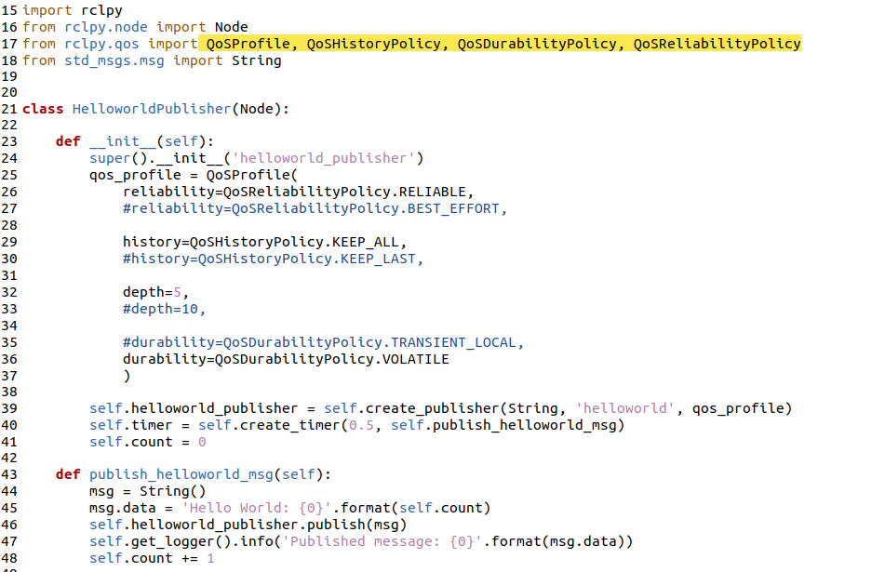
QoS 실습

Slide 29
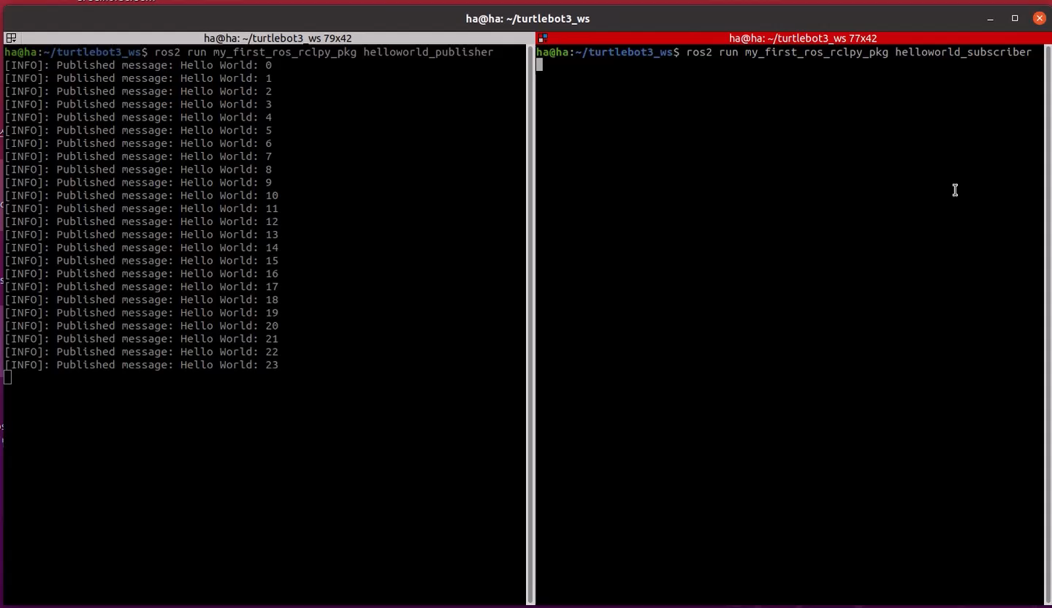


QoS 실습 – History
depth=5
KEEP_LAST
TRANSIENT_LOCAL
KEEP_ALL
TRANSIENT_LOCAL
$ ros2 run my_first_ros_rclpy_pkg helloworld_publisher
$ ros2 run my_first_ros_rclpy_pkg helloworld_subscriber
depth=20
KEEP_LAST
TRANSIENT_LOCAL

Slide 30


QoS 실습 – Deadline
$ ros2 run quality_of_service_demo_py deadline 1000 --publish-for 3000 --pause-for 3000
정해진 주기안에 데이터가 발신 및 수신되지 않을경우 해당 데이터가 필요한 노드또한 정상적인 동작을 할수 없기에
콜백함수에서 이에대한 대처를 할수있게 처리하는것이 좋아보임
ex. 엑스트라 센서를 구비하여 메인 센서의 토픽이 발신되지 않으면 대신 사용?

Slide 31


QoS 실습 – Lifespan
$ ros2 run quality_of_service_demo_py lifespan 1000 --publish-count 20 --subscribe-after 3000
$ ros2 run quality_of_service_demo_py lifespan 10000 --publish-count 20 --subscribe-after 5000
History 의 KEEP_LAST 가 depth 를 통해 특정 갯수의 데이터를 챙겼다면
Lifespan 은 특정 시간동안의 데이터를 챙김

Slide 32




QoS 실습 – Liveliness
$ ros2 run quality_of_service_demo_py liveliness 1000 --kill-publisher-after 2000 --policy AUTOMATIC
$ ros2 run quality_of_service_demo_py liveliness 1000 --kill-publisher-after 2000 --policy MANUAL_BY_TOPIC

